Slide 1
Priručnik za preživljavanje?

Slide 2

Pozadina
Megatrend poslovna rješenja već 30 godina radi u IT industriji

Slide 3
1. O metodologiji i drugim nužnim zlima
2. Kauzalna analiza
3. Demo
Ili: O nekim pogreškama koje sam učinio
Kako polako počinjemo formalizirati uzroke i posljedice
Napokon nešto što se može kopipejstati!

Slide 4
O metodologiji i drugim nužnim zlima
1

Slide 5
“All statistical modeling has these same two frames: the small world of the model itself and the large world we hope to deploy the model in. Navigating between these two worlds remains a central challenge of statistical modeling. The challenge is aggravated by forgetting the distinction.”
Richard McElreath

Slide 6
“Motivirajući” primjer – Liu et al. 2019
“Our search identified 31 587 studies, of which 82 [...] were included.”
“69 studies provided enough data to construct contingency tables, enabling calculation of test accuracy…”
“An out-of-sample external validation was done in 25 studies”
“... of which 14 made the comparison between deep learning models and health-care professionals in the same sample”

Slide 7
“Motivirajućiji” primjer – Roberts et al. 2021
“Our search identified studies”
“of which were included after initial screening”
“after quality screening, studies were included in this systematic review”
“Our review finds that of the models identified are of potential clinical use due to methodological flaws and/or underlying biases.”

Slide 8
“Motivirajućiji” primjer – Roberts et al. 2021
“Our search identified 2,212 studies”
“of which 415 were included after initial screening”
“after quality screening, 62 studies were included in this systematic review”
“Our review finds that none of the models identified are of potential clinical use due to methodological flaws and/or underlying biases.”

Slide 9
Roberts et al. 2021 – Zašto radovi nisu uvršteni I, Tradicionalan ML
Nedostatna dokumentacija o:
Tehnikama za redukciju dimenzionalnosti (52%)
Validaciji modela (61%)

Slide 10
Roberts et al. 2021 – Zašto radovi nisu uvršteni II, Deep Learning
Nedostatna dokumentacija o:
Tome kako je konačan model izabran (61%)
Metodama pretprocesiranja slika (58%)
Detalji trening procedure (npr. Optimizator, funkcija gubitka, hiperparametri) (49%)

Slide 11
Detalji o modelu su bitni!
Za replikaciju su neophodni detalji o proceduri selekcije modela, metode pretprocesiranja, hiperparametri, itd.

Slide 12
Roberts et al. 2021 – A i među onima koji su uvršteni..., Deep Learning
Od 37 uvrštenih:
- ih nije napravilo bilo kakvu eksternu validaciju
- ih nije koristilo statističke testove kako bi procijenili značajnost ili odredili confidence intervale
- - ih nije dalo informacije o demografiji u različitim skupovima podataka

Slide 13
Roberts et al. 2021 – A i među onima koji su uvršteni..., Deep Learning
Od 37 uvrštenih:
29 ih nije napravilo bilo kakvu eksternu validaciju
26 ih nije koristilo statističke testove kako bi procijenili značajnost ili odredili confidence intervale
26 ih nije dalo informacije o demografiji u različitim skupovima podataka

Slide 14
Eksterna validacija je neophodna.
Ima jedna priča o tenkovima i noći...

Slide 15
Dataset bias
Nije mu podložna samo umjetna inteligencija: anti-tenk psi!
Dvije bolnice specijaliziraju se za različite bolesti i svaka ima specifičnu anotaciju na npr. rendgenu.
CNN za problematične lezije na koži: ravnalo kao feature.

Slide 16
Zaključci
“Ten papers used cross-validation to evaluate model performance...”
“... one used both cross-validation and an external test set”
Itd. :(

Slide 17
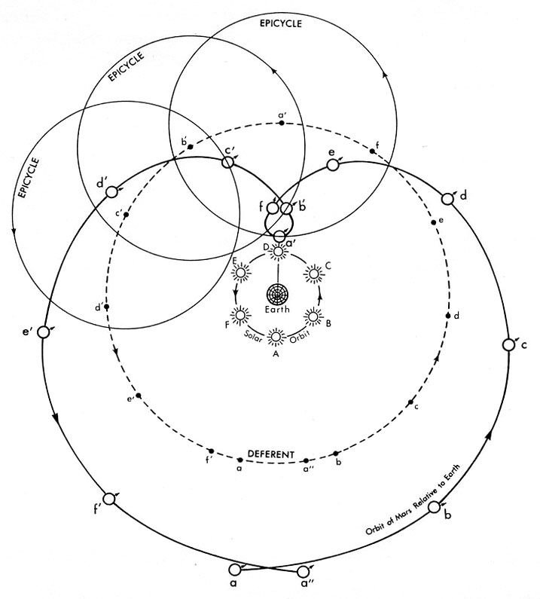
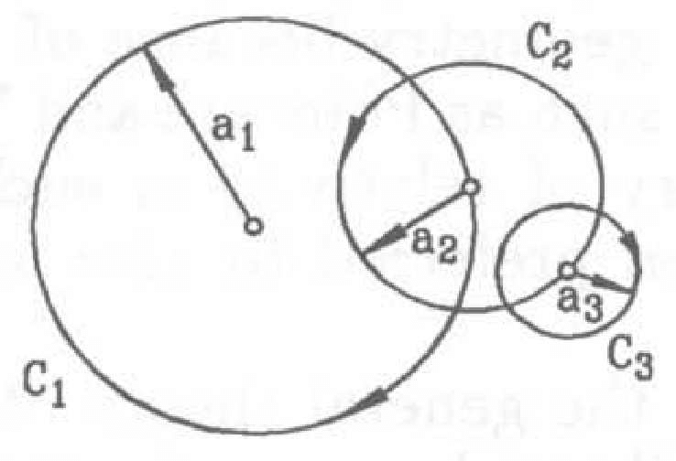
The proper use of simplicity I

Slide 18
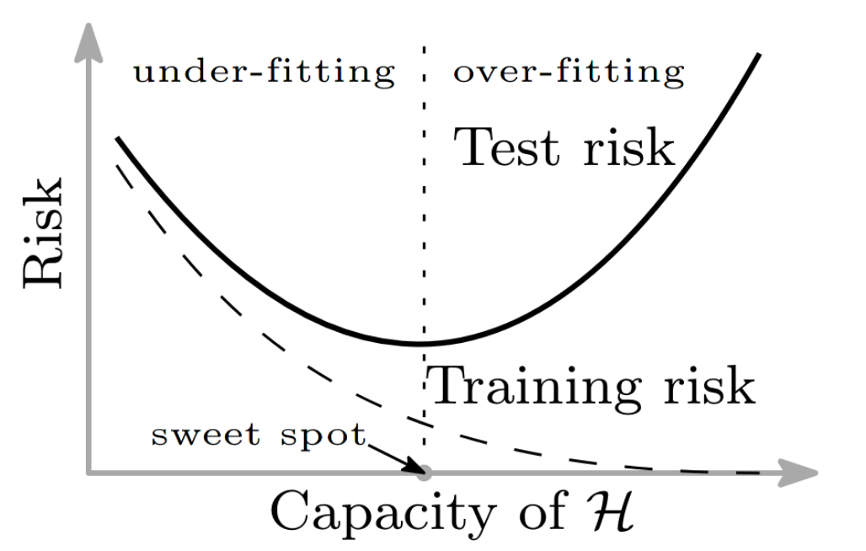
The proper use of simplicity II

Slide 19
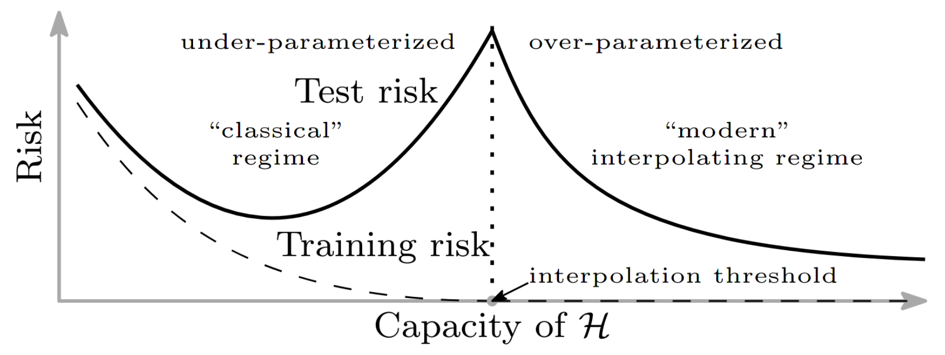
The proper use of simplicity III

Slide 20
The proper use of simplicity IV
Idealan workflow:
Jednostavniji-nego-što-zamišljate baseline
Malo-kompleksniji-ali-još-jednostavniji-nego-što-zamišljate baseline
Linearna/logistička regresija – razumjeti zašto failaju
Kompleksniji modeli

Slide 21
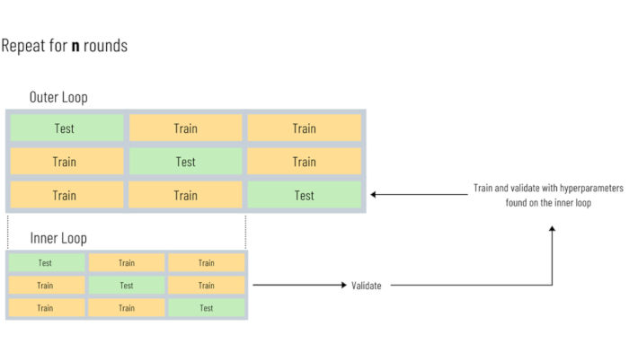
Cross-validation? We can do better!

Slide 22
Cross-validation u vremenskim nizovima

Slide 23
Replikacije šire u znanosti
Reproducibility project na Sveučilištu u Virginiji je, od 2011. do 2015., pokušao replicirati 100 studija u psihologiji. [Samo ili čak?] - ih se repliciralo.
Po određenim statistikama oko -% machine learning projekata nikada ne dođe u produkciju.

Slide 24
Replikacije šire u znanosti
Reproducibility project na Sveučilištu u Virginiji je, od 2011. do 2015., pokušao replicirati 100 studija u psihologiji. [Samo ili čak?] 35 ih se repliciralo.
Po određenim statistikama oko 90% machine learning projekata nikada ne dođe u produkciju.

Slide 25
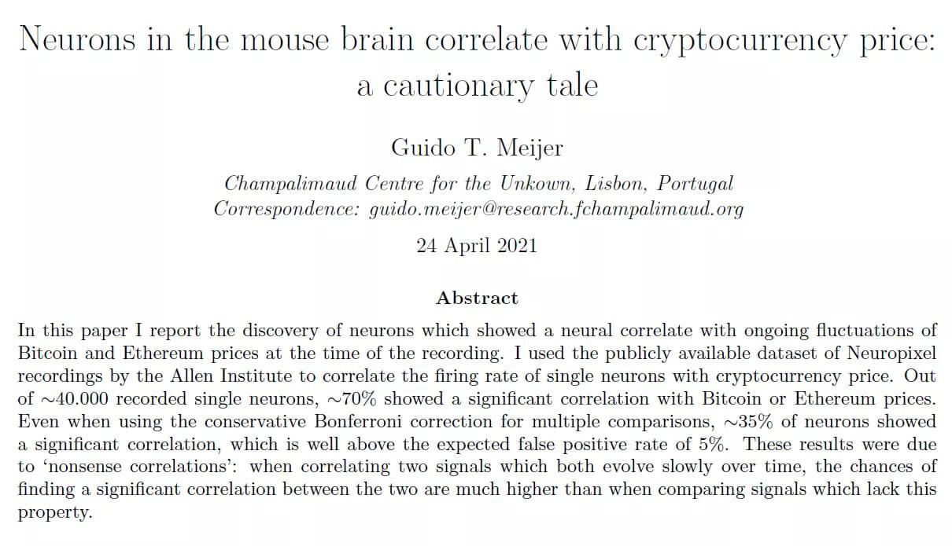
Zašto, dake, replikacijska kriza?

Slide 26
“The reviewer, the funder, and the person on the street, all think that defensiveness is how you do science; and how you manage, and how you make law - that the essence of civilization is to avoid things being criticizable.”
Eliezer Yudkowsky

Slide 27
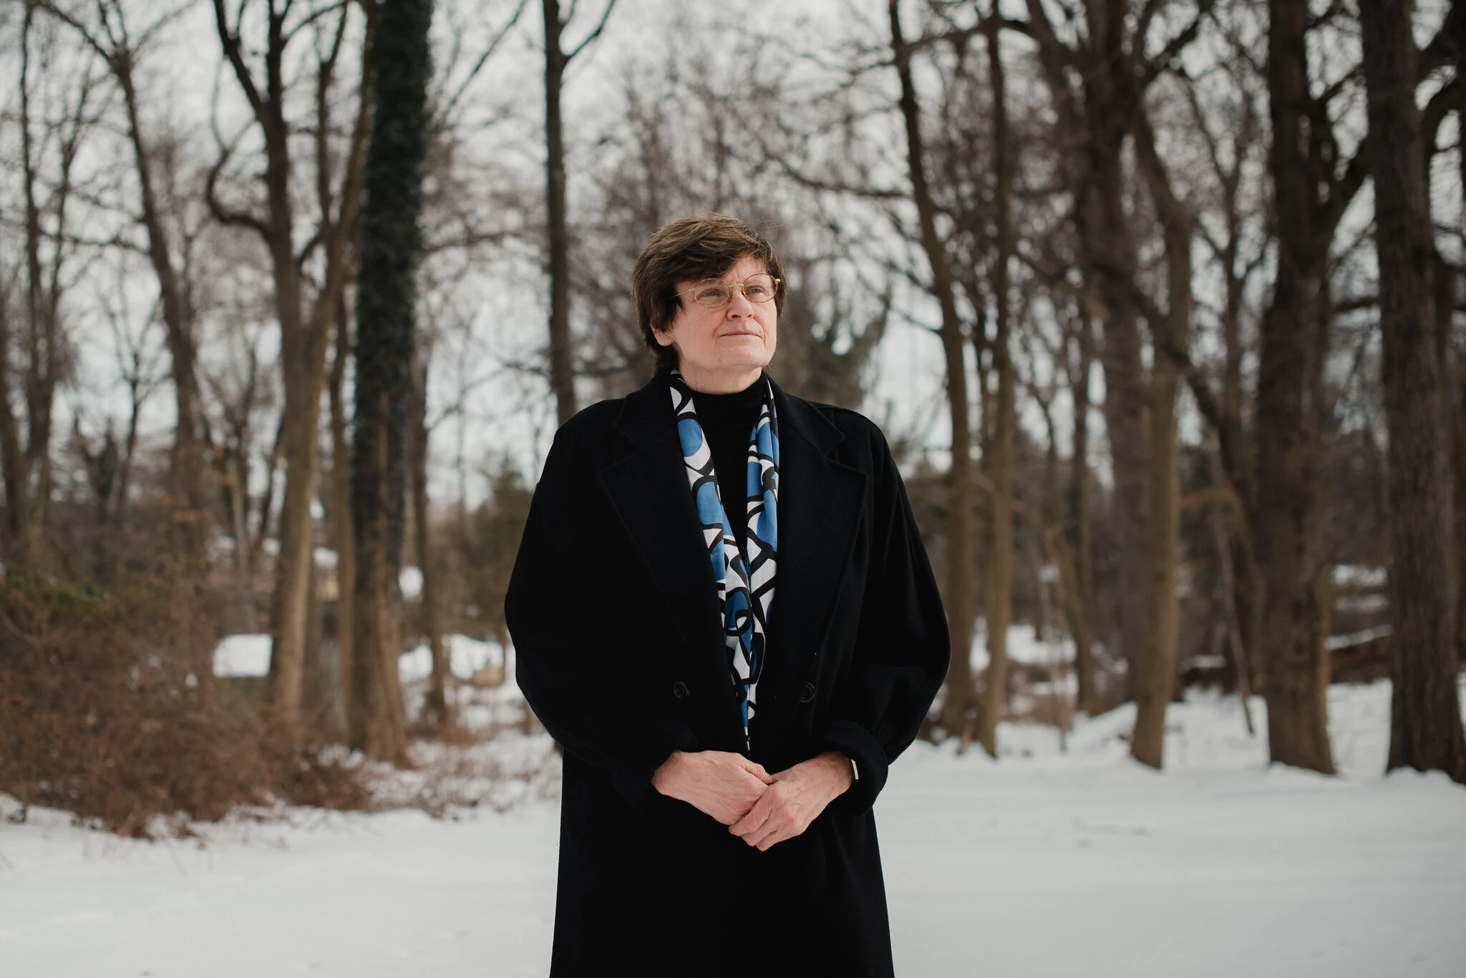
The expected virtue of falsification

Slide 28
Kauzalna analiza
2

Slide 29
“If I could sum up the message of this book in one pithy phrase, it would be that you are smarter than your data. Data do not understand causes and effects; humans do.”
Judea Pearl

Slide 30
Još malo medicine
Uspoređujemo dva tretmana (A i B) za liječenje bubrežnih kamenaca.
Tretman A bolje liječi (ima veću stopu uspješnosti) za veće kamence.
Tretman A bolje liječi (ima veću stopu uspješnosti) za manje kamence.
Tretman B bolje liječi (ima veću stopu uspješnosti) kada se gledaju i manji i veći kamenci.

Slide 31
Tablica uspješnosti tretmana
 | Tretman A | Tretman B
Mali kamenac | 81 od 87 (93%) | 234 od 270 (87%)
Veliki kamenac | 192 od 263 (73%) | 55 od 80 (69%)
Ukupno | 273 od 350 (78%) | 289 od 350 (83%)

Slide 32
(Matematički interludij)
 | Tretman A | Tretman B
Mali kamenac | 99 od 100 (99%) | 98999 od 100000 (~99%)
Veliki kamenac | 1000 od 100000 (1%) | 1 od 101 (~1%)
Ukupno | 1099 od 100100 (~1%) | 99000 od 100101 (~99%)

Slide 33
Zašto kauzalna analiza?
Jer klasična statistika / ML nemaju mehanizme za odgovaranja na pitanja “zašto?” i “što ako?”.

Slide 34
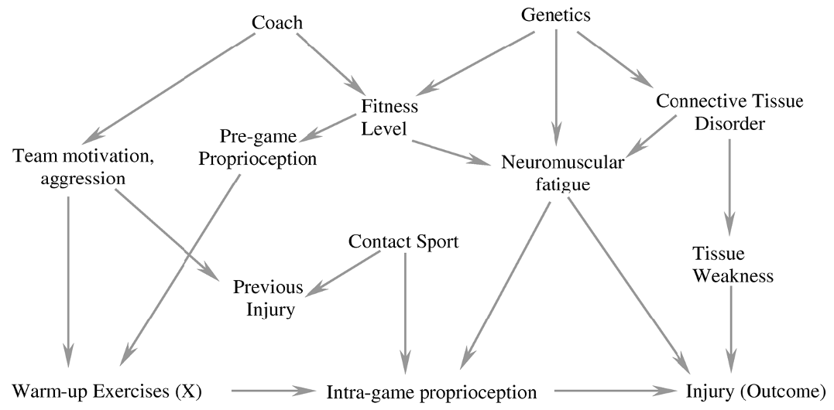
Kratki tehnički primjeri iz kauzalne analize – Usmjereni aciklički grafovi

Slide 35
Kratki tehnički primjeri iz kauzalne analize – Lanci
A i B su zavisni
Za neke a, b:
P(B = b|A=a) != P(B=b)
B i C su zavisni
Za neke b, c:
P(C=c|B=b) != P(C=c)
A i C su vjerojatno zavisni
Za neke a, c:
P(C=c | A=a) != P(C=c)
C i A su nezavisni, uvjetno na B
Za sve a, b, c:
P(C=c|B=b, A=a) = P(C=c|B=b)
A
B
C

Slide 36
Demo!
3

Slide 37
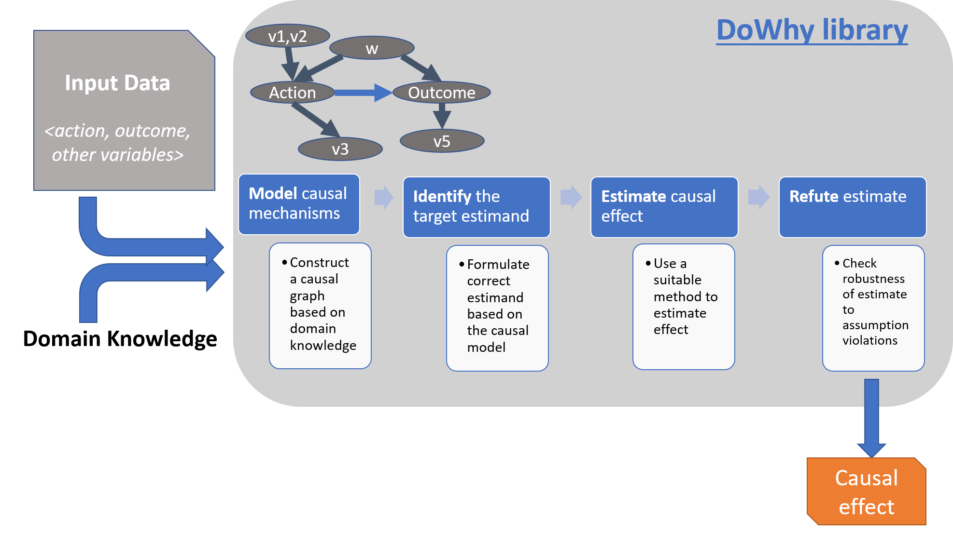
Demo – DoWhy

Slide 38
Repozitorij
Repozitorij u kojem je kod, prezentacija, reference (koje pusham uskoro), je na:
https://github.com/rovle

Slide 39
Hvala!
Pitanja, komentari, želje? :)
Ako ste zainteresirani za stručnu praksu, javite se na lovre.pesut@megatrend.com
(Ako ste zainteresirani za spašavanje svijeta, javite se na lovre@efektivnialtruizam.org )

